Slide 4
Всего за один месяц со своего старта этот сервис набрал более 1 000 000 пользователей
Этот ресурс начинался как закрытое приложение к форуму СПбГУ
Интернет - ресурсы
Согласно одной из рекламных компаний этого ресурса была фраза «Найдется всё!»
Если бы этот ресурс был голливудской кинокомпанией, у него было бы достаточно материала для выпуска 60 000 новых фильмов каждую неделю

Slide 6
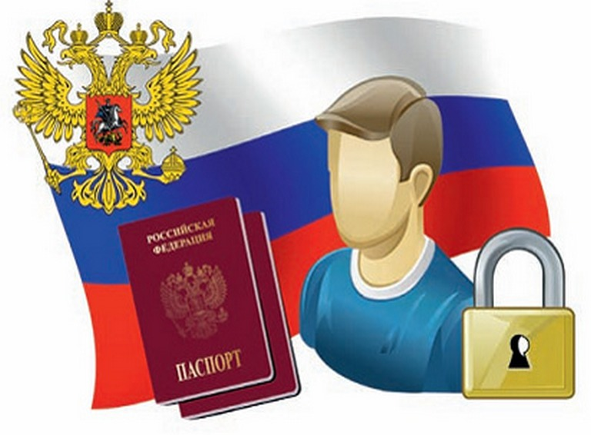
Персональные данные представляют собой информацию о конкретном человеке. Это те данные, которые позволяют нам узнать человека в толпе, идентифицировать и определить, как конкретную личность.
Идентифицирующие данные:
Фамилия, имя, отчество
Дата рождения и возраст
Место рождения
Номер телефона
Адрес электронной почты
Фотография

Slide 7
Пароль – единственный ключ к онлайновой жизни каждого из нас. К нему нужно относится так же внимательно, как к ключам от квартиры и машины.

Slide 8
Какой пароль самый популярный среди пользователей Интернета?

Slide 9
10 самых популярных паролей среди пользователей интернета
PASSWORD
QWERTY
123456789
АБВГ12345
CАША1999
ЖИЕСТЬ
ОТКРОЙСЯ
ILOVEYOU
ХОККЕЙ
ЕВГЕНИЙ

Slide 11
Правила безопасного общения в социальных сетях
Меньше конкретных данных о своей жизни.
Не публикуйте информацию, по которой можно определить Ваш домашний адрес.
Не размещайте в общем доступе посты о дорогостоящих покупках или сделках, в результате которых можно сделать вывод о наличии у Вас крупной суммы денег или ценностей, которые можно перепродать.
Не описывайте свой постоянный маршрут, пролегающий между домом и школой – нападения с целью ограбления не всегда бывают случайными.
Если очень хочется поделиться радостью от начинающегося отпуска, добавьте сообщению приписку о включенной охранной сигнализации (даже если это неправда) – это наверняка отпугнет «продвинутых» любителей легкой наживы.

Slide 12
Как защитить персональные данные в сети Интернет
Ограничьте объем информации о себе, находящейся в Интернете.
Не отправляйте видео и фотографии людям, с которыми вы познакомились в Интернете и не знаете их в реальной жизни.
Отправляя кому-либо свои персональные данные, убедитесь в том, что адресат — действительно тот, за кого себя выдает.
Если в сети Интернет кто-то просит предоставить ваши персональные данные, посоветуйтесь с родителями.
Используйте только сложные пароли, разные для разных учетных записей. Старайтесь периодически менять их.
Заведите себе два адреса электронной почты — частный, для переписки (приватный и малоизвестный, который вы никогда не публикуете в общедоступных источниках), и публичный — для открытой деятельности (форумов, чатов и так далее).

Slide 13
Правила безопасности использования электронной почты
Не открывай подозрительные и «нежданные» письма с неизвестных электронных почтовых ящиков, и, что особенно важно, не открывайте вложенные в них файлы.
Письма с неизвестных Вам электронных почтовых ящиков, с ящиков со странными названиями и заголовками в теме сообщения, такие, например, как «Мария Вездесущая. Ваше желание исполнилось», и присланные в них файлы надо безжалостно удалять, не поддаваясь соблазну посмотреть, что там внутри.
Обязательно установите на компьютер антивирусную программу.

Slide 15
Федеральный закон "О персональных данных" от 27.07.2006 № 152-ФЗ
http://rkn.gov.ru

Slide 17
СПАСИБО ЗА ВНИМАНИЕ!

